Slide 1
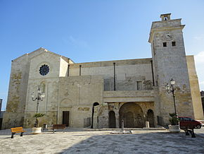
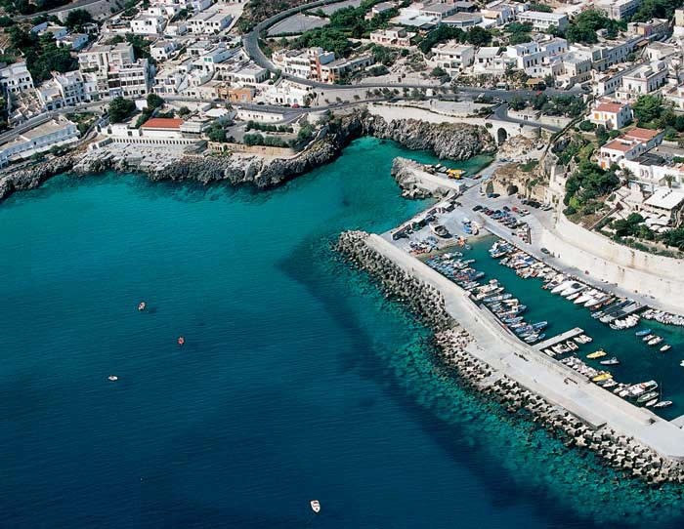
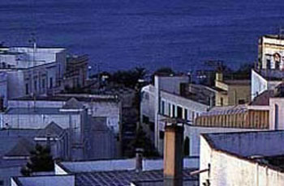
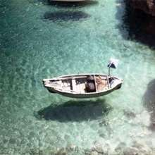
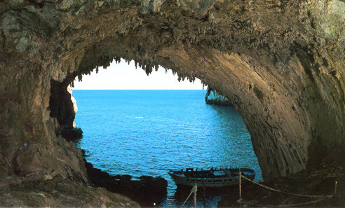
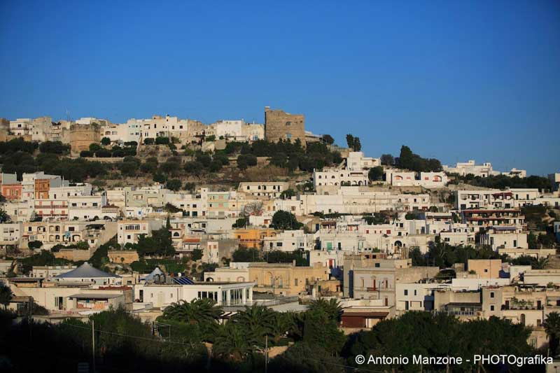
Castrum minervae

Slide 2
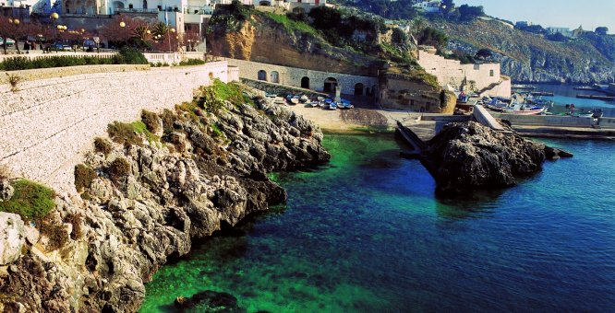
Sin dall'antichità Castro era considerata oltre che un importante centro commerciale, anche un centro militare, per via della imponente "Rocca", tanto che gli Arabi nelle loro carte nautiche indicavano Castro con il nome di "Al Gatara" (Il Castello). Oggi Castro è famosa soprattutto per la sua Marina, tanto che il paese è in pratica diviso tra l'antica Castro Alta e Castro Marina. Castro Marina è in una posizione panoramica tra le più belle di tutto l'Adriatico, il suo porticciolo accoglie, specie nel periodo estivo, numerose imbarcazioni provenienti da ogni angolo d'Europa. Castro Marina è famosa oltre che per la sua bellezza e per l'accoglienza delle strutture turistiche, anche per via della Grotta Zinzulusa (a nord di Castro Marina), per l'interesse che questa suscita negli speleologi e studiosi di fauna marina.

Slide 3
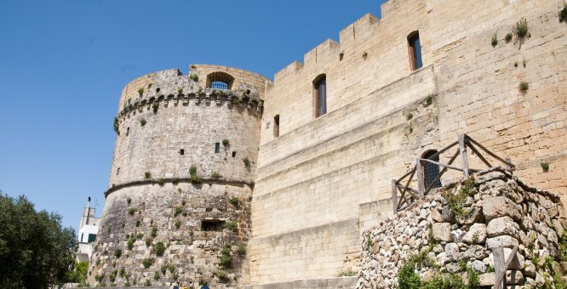
Castello di Castro
Il Castello a Castro risale al secolo XIII ed è definito come fortezza di rilevanza strategica per la difesa del regno. La struttura, di età angioina, sorge sui resti di una precedente edificazione di età bizantina, che difendeva il borgo fortificato. Fu rafforzato in età romana. Nel 1480, l"anno della conquista di Otranto da parte dei Turchi, il castello, venne semidistrutto. La più alta e imponete torre dell’ intero sistema difensivo è la Torre Cavaliera, il risultato finale di una precedente torre di identica altezza. Si sviluppa su tre livelli occupati ognuno da tre vani con copertura a botte. La copertura solare è il punto panoramico e suggestivo del castello oltre che il punto più alto di Castro.

Slide 4
Grotta Romanelli
Si tratta di una grotta costiera posta nelle vicinanze della grotta Zinzulusa. È stata la prima grotta italiana a restituire resti d'arte parietale risalenti al Paleolitico, motivi incisi su osso e pietre con temi zoomorfi o in misura minore antropomorfi. La grotta si trova sulla costa orientale della penisola salentina precisamente in località detta Romanelli, nei pressi di Castro (Lecce). Fu scoperta e scavata nel 1900-05 dall'insegnante Paolo Emilio Stasi, con la consulenza dell'insigne paleontologo Ettore Regàlia, e nel 1914 dal naturalista Gian Alberto Blanc, che doveva effettuare uno scavo sistematico che risolvesse le controversie interpretative. La grotta è lunga m-35 e larga m-16.

Slide 5
Questa cavità servì a più riprese come ricovero o abitazione per gruppi umani paleolitici, nell'arco di
centomila anni tra l'Ultimo Interglaciale (spiaggia marina fossile con rari manufatti musteriani) e la fine del Pleistocene (10.000- 9.000 a.C., Paleolitico superiore terminale). La litostratigrafia fondamentale pubblicata da Blanc (Archivio Antrop. Etnol. 58 (1928), 1929: 4167) è tuttora valida. Le ossa umane presenti a Napoli appartengono agli strati A-B definiti come terra bruna con pietrame e sabbia, con fauna fredda o steppica, e ripetute occupazioni epigravettiane (Paleolitico superiore) datati al C14 di circa 11.900 anni fa. Grotta Romanelli (fig.1) è molto importante nella storia degli studi preistorici, perchè con la sua scoperta fu in modo definitivo accertata la presenza del Paleolitico superiore in Italia a lungo negata dagli studiosi. Nelle "terre rosse" di Grotta Romanelli furono rinvenuti strumenti di pietra (raschiatoi) attribuibili al Musteriano. Con il termine "Musteriano" si intende la cultura che nel Paleolitico medio (120.000 - 40.000 anni fa) si diffonde in tutta Europa.

Slide 6
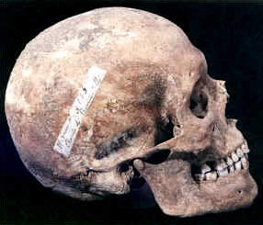
Autore ne è l'uomo di Neanderthal, che si estingue all'inizio del Paleolitico superiore (40.000-35.000 anni fa), lasciando il posto all'uomo anatomicamente moderno con il quale non ha avuto scambi genetici. Nelle "terre brune" furono rinvenuti strumenti litici, ossei e pietre incise attribuibili al "Romanelliano", che è un aspetto del Paleolitico superiore finale italiano (circa 10.000 anni fa). Oltre agli strumenti vennero alla luce tre scheletri umani insieme ad altre ossa sparse. Gli uomini delle "terre brune" erano uomini anatomicamente moderni che arrivarono in Europa verso i 35.000 anni fa dall'Africa, dove ebbero origine tra 100.000 e 200.000 anni fa.

Slide 7
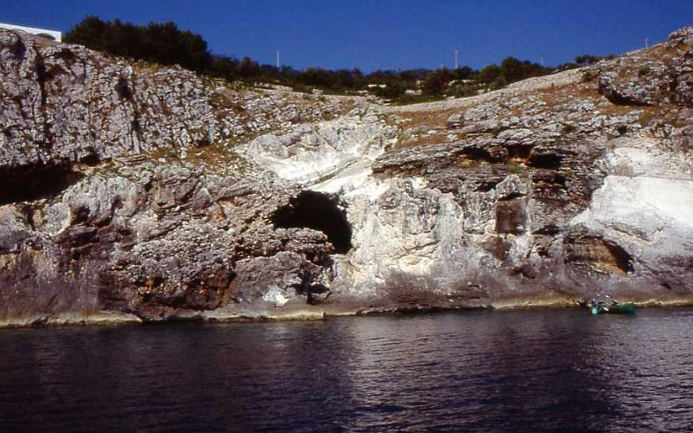
Grotta Romanelli ha restituito pietre incise con una grande varietà di motivi, cronologicamente parallele all'industria romanelliana. Si tratta in gran parte di composizioni lineari e geometriche, tra le quali compaiono i cosiddetti nastriformi con l'estremità a ciuffo o ad occhiello. Più scarsi i soggetti animali, spesso con il corpo campito da linee. Un'unica pietra è dipinta con file sovrapposte di segni a forma di pettine. Sulle sue pareti, inoltre, è stata rinvenuta la figura di un bovide con altre figure fusiformi o ovali e fasci di linee verticali e oblique.

Slide 8
Antonella Monaco e Tiziana Leuzzi
FONTI:
www.wikipedia.it
www.digilander.libero.it

